Slide 1




CASA BARATHEON
ANÁLISIS ESTRUCTURAL DE REDES

Slide 2
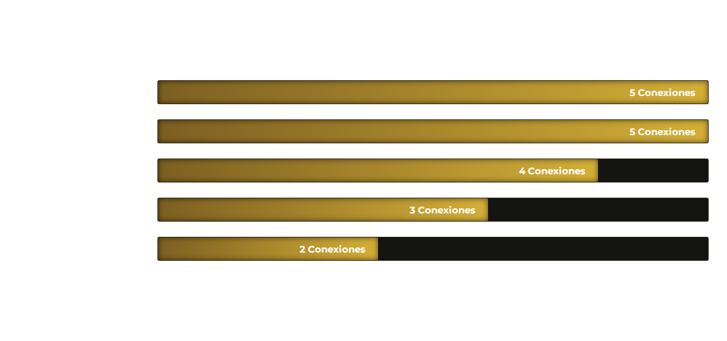
01. CENTRALIDAD DE GRADO
CASA BARATHEON

Slide 3
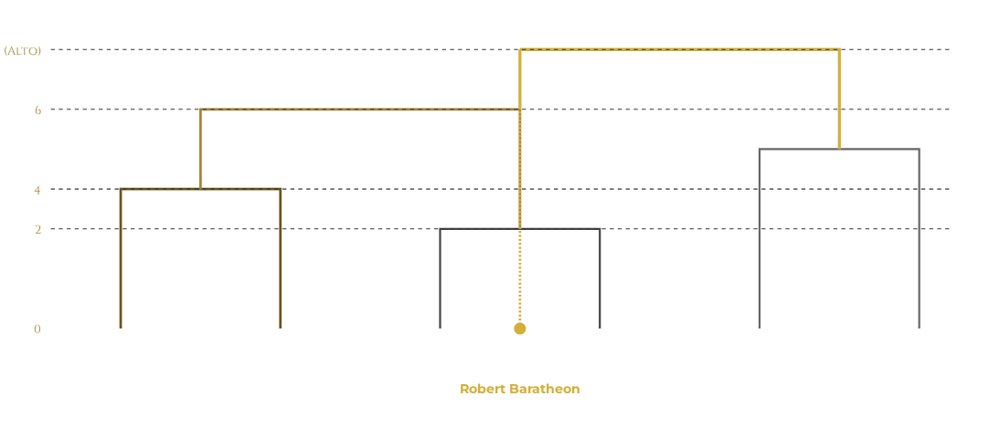
02. DENDROGRAMA DE CLÚSTERES
DISTANCIA ESTRUCTURAL

Slide 4
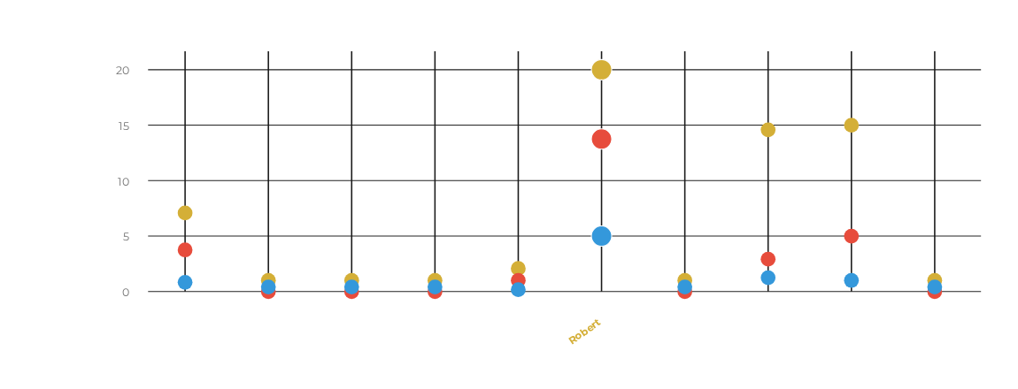
03. MATRIZ DE ADYACENCIA Y MÉTRICAS
COMPORTAMIENTO DE RED
GRADO (DEGREE)
INTERMEDIACIÓN (BETWEENNESS)
CERCANÍA (CLOSENESS)

Slide 5











04. DETECCIÓN DE COMUNIDADES
MODULARIDAD ~0.28
GRUPO 1: HISTÓRICO
NEXO
GRUPO 2: LÍNEA REAL
ÚNICO

Slide 6
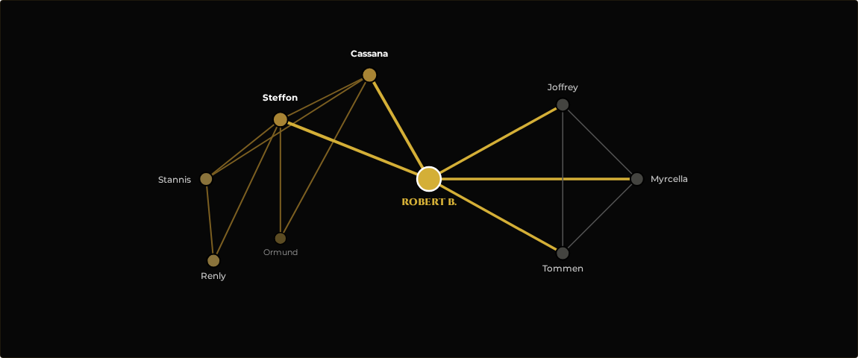
05. RED SOCIAL GLOBAL
VÍNCULOS DINÁSTICOS

